Slide 2
Ecosystem

Slide 3

Objectifs de ce module
Comprendre comment l’UX évolue
Aborder les principes de base d’une ergonomie.

Slide 4

Plan du module
La tendance de l’UX de nos jours
L’UX Mobile
Les grands principes

Slide 5
La tendance de l’UX de nos jours

Slide 6
Actuellement
Apple, précurseur avec l’iPhone et iOS, préfère la transparence du détail appréciée par ses utilisateurs.
Google, avec Android, penche plutôt vers l’humanisation de l’interface. C’est à dire essayer d’établir une relation simple entre les hommes et la machine.

Slide 7
Actuellement
Microsoft, avec Windows Phone, adopte la carte de l’universalité et la convergence avec l’arrivée de W10.
Une divergence selon l’OS.
Néanmoins chaque acteur pousse vers une expérience unique pour fidéliser le client et se démarquer.

Slide 8
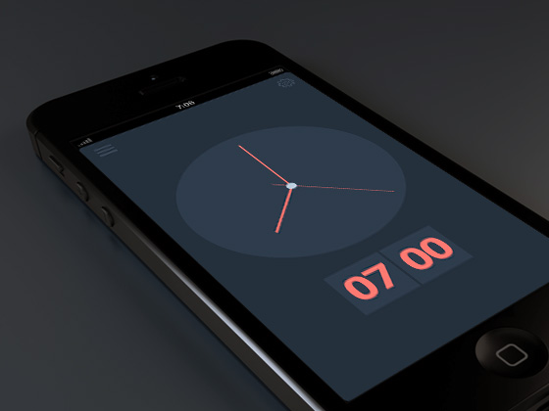
Une approche : deux explications
Le Flat Design
Design graphique minimaliste sans relief
Un seul but la lisibilité

Slide 9
Une approche : deux explications
Le Material design
Ensemble de règles de design proposé par Google
Basé sur 3 éléments principaux : réalisme des ombres, interactivité et mouvement.
Explication

Slide 10
L’UX mobile

Slide 11
L’experience utilisateur est mobile
L’évolution de l’UX coïncide avec l’évolution technologique du mobile.
Apparition de l’iPhone en 2007
Une Audience en mouvance du PC au smartphone (et d’autre objets mobiles connectés).

Slide 12
La différence avec « Avant »
L’UX s’appuyait plutôt sur l’utilisation d’ordinateurs avec des contenus non adaptables à différentes résolutions et la navigation avec une souris et un clavier physique.

Slide 13
La différence avec « Avant »
La mobilité amène divers éléments, notamment des contraintes, qui différencient l’UX mobile d’une UX classique desktop.
Avec la prise en compte de la taille de l’écran, le contenu d’un mobile doit être priorisé
De façon à capter l’utilisateur, le design doit être le plus simple possible

Slide 14
La différence avec « Avant »
Le changement des interactions avec les interfaces tactiles et les gestes associés (tap vs clic)
Les navigations sous différentes formes : Stack, hamburger menu…
La prise en compte des mouvements dans l’espace avec l’accéléromètre et la géolocalisation
De nouveaux paramètres limitants : batterie, réseau (2g/3g/4g), mémoire

Slide 15
Les enjeux
Pour bien comprendre les enjeux d’une bonne UX mobile :
il faut comprendre les nouveaux besoins de l’utilisateur.
Il veut pouvoir naviguer sur son mobile au même titre que sur son ordinateur :
c’est à dire de matière fluide, intuitive et naturelle, mais aussi passer d’un système à l’autre facilement.

Slide 16
Les enjeux
Un défi constant à relever pour les développeurs
retranscrire les besoins utilisateur sur des appareils toujours plus petits et plus limités
un maximum de fonctionnalités et de clarté
Exemple : l’écriture d’un mail repris d’un mobile vers le PC.

Slide 17

Des questions ?

Slide 18
Les grands principes

Slide 19
Le contenu
L’œil de l’utilisateur :
Concentré en majorité sur 2/3 de l’écran, au centre et en haut.
Il est donc important de prendre en compte cet aspect et mettre vos messages important dans cette zone.

Slide 20
Le contenu
L’écran peut avoir plusieurs taille (jusqu’à tout petit)
par conséquent privilégiez un contenu clair et concis.
Trouvez un bon compromis entre texte images et vidéos.
Image réduites
Titre courts et percutants
Contenu multimédia s’il est indispensable

Slide 21
Le contenu
Le contrôle à l’utilisateur
Sur le contenu multimédia : évitez l’auto-lecture de vidéo
Donnez-lui la possibilité de passer ou d’arrêter.

Slide 22
Le contenu
Principe KISS.
Keep
It
Simple,
Stupid

Slide 23
Les gestes
Gestuelle d’intéraction
Simple
Naturelle
Une mauvais usage et c’est le ressenti de l’utilisateur qui flanche.
La gestuelle est invisible
Indiquer les actions possibles
Limiter le clavier

Slide 24
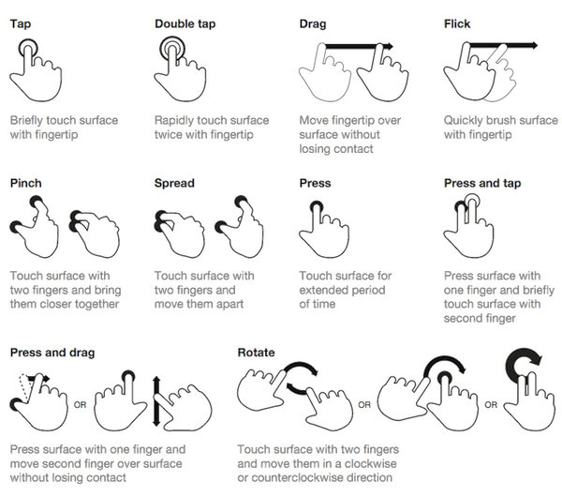
Les gestes
Pensez à la taille du doigt (44px en moyenne).
Et les gestes à disposition.

Slide 25
Attention
Pour les mobiles
Prenez en compte le fait que l’utilisateur soit souvent interrompu (musique, appels, sms…).
L’utilisateur est impatient, donc essayez de lui donner accès rapidement à l’information.

Slide 26
En communs
Le respect d’une charte graphique définie au préalable.
L’optimisation du temps de chargement autant que possible
La gestion dynamique des erreurs, notamment sur les formulaires.
Le fait de tester l’application sur les différents devices supportés (Tablettes, smartwatchs, smartphones, etc)

Slide 27


Attention

Slide 28
Des questions ?

